Slide 1
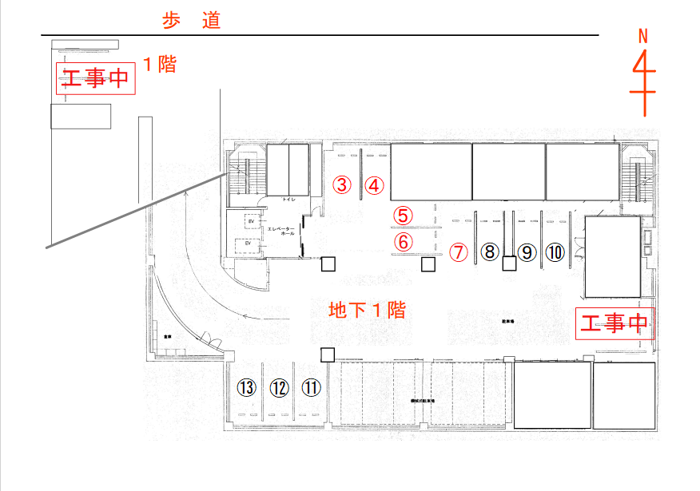
工事期間中の
駐車場のご案内
昭和消防署
～
③～⑦の５台分
が消防署の駐車場となります
（③は身障者専用の駐車場）
・消防署をご利用以外の方の駐車はご遠慮ください
・講習受講者の駐車場はありません
・当駐車場での事故・盗難などについては一切責任を負いません
・車外での会話や大音量での音楽など騒音防止にご協力お願いいたします
・地下駐車場は午後5時30分に閉鎖となります
・工事作業中は誘導員の指示に従ってください
・車高が2.1ｍ以上の車両は地下への進入ができないため、
ご注意ください
・工事期間は令和9年2月末までの予定です
昭和消防署 総務課

